Slide 1





鹏途教育
龚俊慧-iOS项目经理

Slide 2
科技，改变生活
苹果，引领未来

Slide 3
目录
01
当前就业形势分析
02
iOS系统及开发介绍
03
iOS开发就业方向与前景
04
移动互联网概况与发展趋势
05
鹏途教育集团介绍

Slide 4
大家最关注的问题
所学专业竞争越来越大怎么办？
大家最关注的“就业”问题！
在学校学习成绩一般怎么办？
没有工作经验找不到工作怎么办？
毕业即失业真的会降临在我头上吗？

Slide 5



目前遇到的就业形势如何？
人山人海! “鸭梨”山大!!

Slide 6
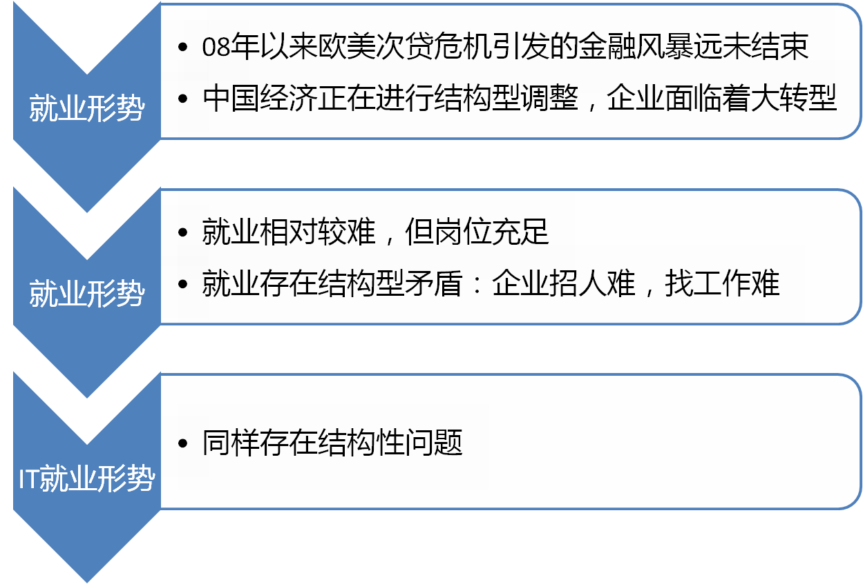
目前遇到的就业形势如何？

Slide 7

现在大学生面临的问题
社会问题
应届毕业大学生就业供给大于需求
的形势，是社会综合问题。
大学生普遍存在缺少实战工作能
力，导致用人单位不愿用、不敢用。
大学生求职问题
先就业后择业，不考虑行业发展滥
投求职简历。
无清晰的职业定位，盲目投递简
历，频繁跳槽。

Slide 8
为什么就业这么难？
知识过于理论
传统教育偏理论，轻实践
教材陈旧，跟不上技术发展
缺乏职业规划
70%的大学生没有职业规划
不知道自己适合干什么？
人才的认识
大量的就业群体抢夺有限的就业岗位
职业能力不健全
专业技术能力不精、就业通用能力不懂、职业基本能力不够（沟通、团队、创新、学习、自律）

Slide 9
我们想要怎样的工作？
GOOD JOB
如何正规就业？
1、高薪
2、福利待遇好
3、工作稳定
4、发展前景广阔
5、实现自我价值最大化
我们想要怎样的工作？
如何有成长空间的就业？

Slide 10

iOS开发介绍
iOS系统简介
iOS硬件平台
iOS系统体系架构
iOS经典产品

Slide 11

iOS系统
iOS是由苹果公司为iPhone等设备开发的操作系统，它主要给iPhone、iPod touch、iPad以及Apple Watch设备使用，
它管理设备硬件并为手机本地应用程序的实现提供基础技术。根据设备不同，操作系统具有不同的系统应用程序，例如Phone、Mail以及Safari
这些应用程序可以为用户提供标准系统服务。

Slide 12




iOS硬件平台
iOS

Slide 13
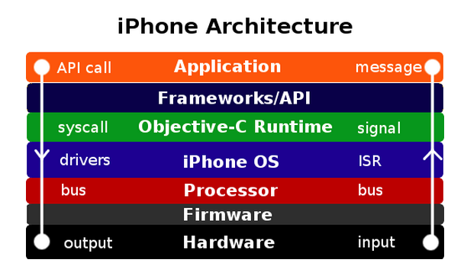
iOS系统体系架构

Slide 14
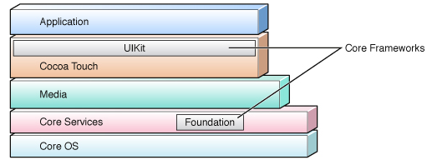
Cocoa框架组成

Slide 15
苹果智能终端的市场占有率
用户使用的移动设备中，苹果（iPhone、iPad、iTouch）占据32.1%的最大份额，其次，三星设备占15.5%，小米设备占11.8%
2014年12月 移动智能终端用户设备品牌分布

Slide 16
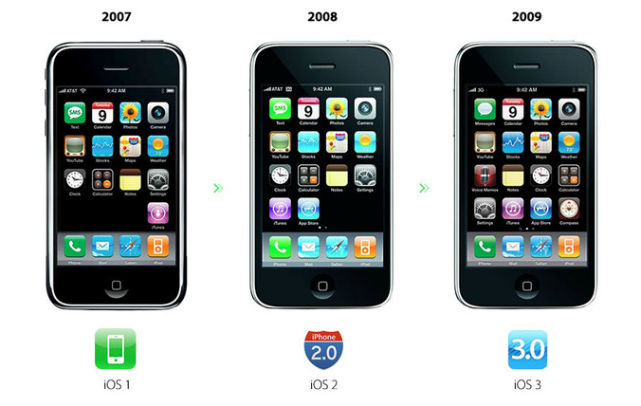
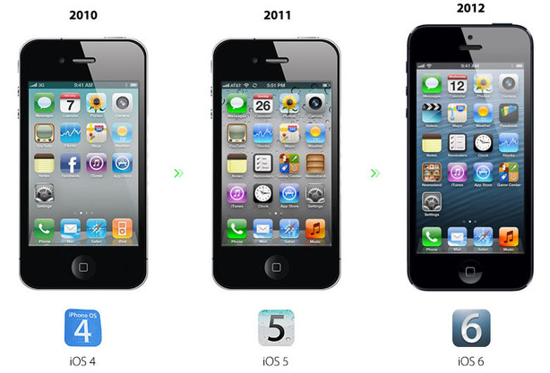
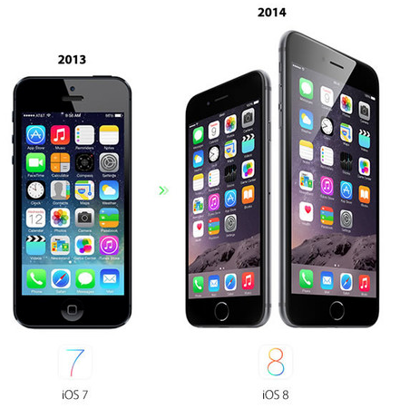
iOS的发展历程

Slide 17
开发语言OC简介
姓名：Objective-C
生日：1983
父亲：C、Smalltalk
国别：美国
设计者：布莱德·考克斯和Tom Love
家庭地址：http://developer.apple.com/library/mac/#documentation/Cocoa/Conceptual/ObjectiveC/Introduction/introObjectiveC.html

Slide 18
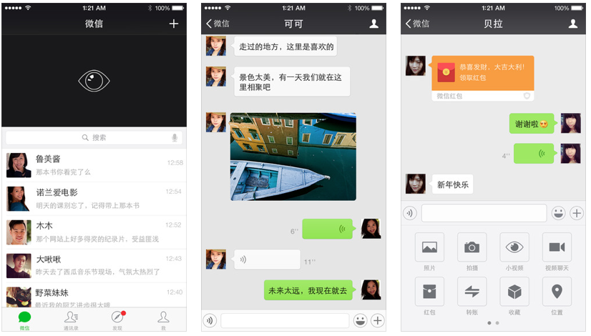

iOS开发典型产品

Slide 19


iOS开发典型产品

Slide 20


iOS开发典型产品

Slide 21
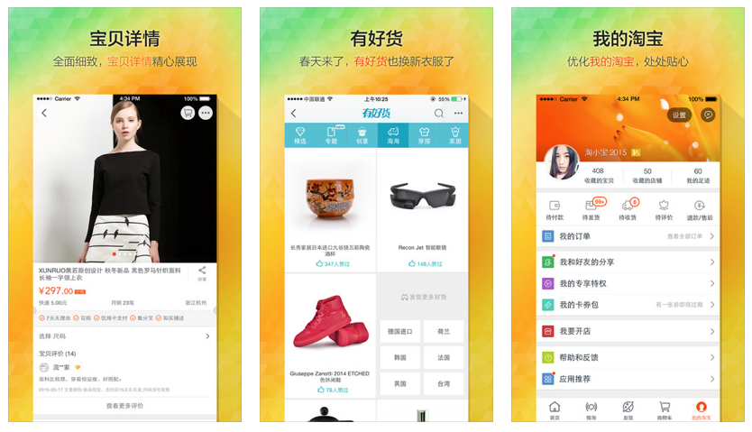

iOS开发典型产品

Slide 22


iOS开发典型产品

Slide 23
iOS的相关工作
iOS应用开发工程师
iOS游戏开发工程师
iOS软件测试工程师
iOS架构师

Slide 24
iOS开发学习方法
老师是引路人，腿长在自己身上
C是iOS开发的基础，掌握C是必要
多问，多动手，多做项目
踏实肯干，肯努力，肯付出

Slide 25
为什么要选择移动开发
手机将是人类最离不开的设备之一，硬件软件参数也越来越强，应用需求量剧增
移动互联（就是将移动通信和互联网二者结合起来）发展迅速，各大公司都对移动互联市场虎视眈眈：
腾讯以6000万的价格收购了一款由6人团队开发的手机刷机软件
Facebook准备斥资10亿美元收购以色列移动卫星导航初创企业Waze
百度19亿美元收购91手机无线
想在移动互联领域捞一桶金的创业者，也像雨后春笋般渐渐多起来了。因为，移动互联才只是个开始！！！
众多公司为了在移动互联市场立足，都纷纷出了自己的移动终端产品。现在的软件，有了电脑版，就得出一个手机版。
总之，现在的市场对移动开发人才的需求量是非常大
Notes:
越来越多的传统企业向互联网转型，移动端是必不可少的部分，岗位的需求也是越来越大

Slide 26
主流手机操作系统
目前应用在手机上的操作系统主要有：Android（安卓）、iOS、Black Berry（黑莓）OS、Windows Phone
根据IDC（互联网数据中心）公布的数据，2014年第四季度：
Android和iOS在全球范围内的市场份额占有率总共为96.3%
Android和iOS手机共出货12.38亿台，iPhone独占鳌头坐稳高端市场
Notes:
黑莓和windows phone基本上可以忽略了

Slide 27
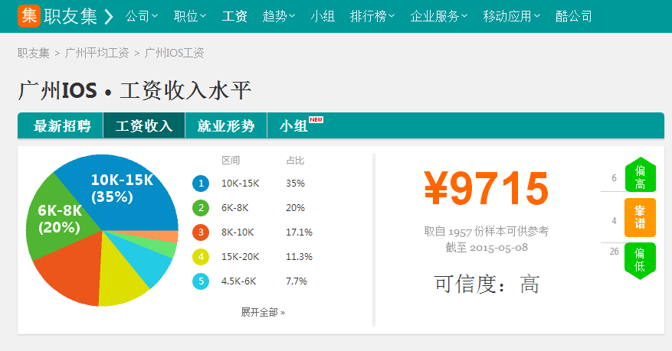
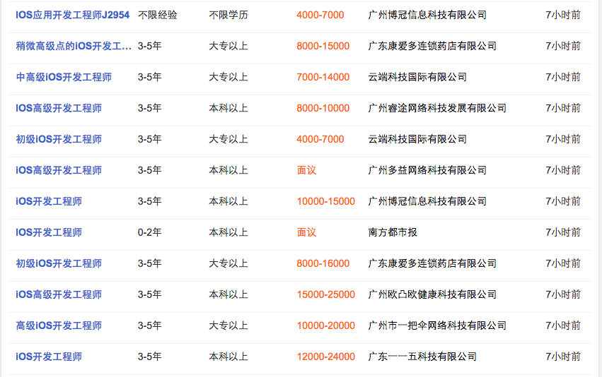
iOS开发人才缺口
从2014年招聘情况来看，iOS软件工程师岗位需求达到了惊人的5万多个，成为索引擎上最热门的岗位。随着iPhone在全球创造的庞大的应用市场，iOS开发人员成为应用开发公司所争抢的对象，调查数据显示，目前iOS软件人才已出现了38万缺口，根据国家官方公布的数据，未来几年iOS软件开发人才市场缺口将达百万，未来几年内，iOS软件开发人员都将供不应求，高薪纳贤便成为社会发展所需。

Slide 28
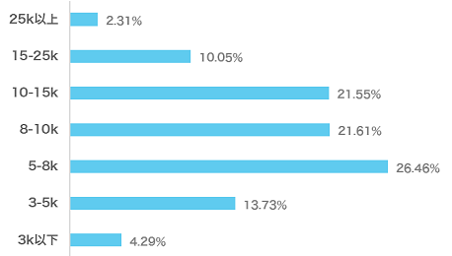
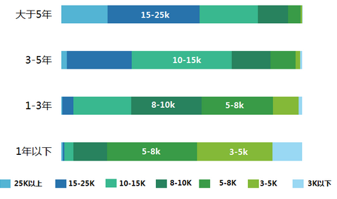
iOS开发薪资水平
2014年iOS开发者薪酬范围比例以及月薪与工作经验。
月薪范围比例
月薪与工作经验

Slide 29
为什么要选择iOS（跟Android的比较）
对比项 | iOS | Android
设备激活量 | 高 | 较低
平台带来的收益 | 是Android的5倍 | 比iOS低
应用生态圈 | 完善 | 不完善
平板市场占有率 | 很大 | 小
系统安全性 | 安全、稳定 | 安全性略低、漏洞较多
用户人群 | 消费能力强的高端用户 | 各种用户人群
对新系统的更新 | 积极 | 不太积极
开发难易度 | 强大的SDK及开发工具 | SDK也不差
Notes:
平台好（硬件平台，软件平台）、高端，AppStore应用数量达90万，下载次数达500亿，这是跟android的对比，如果跟别的开发平台对比的话，那iOS开发就是起点较高

Slide 30

iOS平台的6大优势
封闭
环境
高端
平台
IOS开发平台的6大优势
固有高质量标准
创新
潜力
优质库类
难于网页内容开发
优质库类

Slide 31
就业方向
iOS开发发展方向主要分为两大块：独立开发者、企业开发人员。
游戏(独立开发)
游戏(企业)
iOS开发
应用(独立开发)
应用(企业)
苹果公司允许开发人员或软件公司将软件通过App Store平台进行销售，并将销售额的70%返回给开发者。

Slide 32
发展前景
移动互联网发展趋势正向苹果的理想化发展。
iOS开发表现抢眼
人才招聘，供不应求
国内现状，缺少iOS开发人才
前景解析
庞大的应用市场，使应用开发公司争抢iOS开发者。由于iOS系统开发技术走在全球手机系统的前端，其他系统平台应用开发公司和系统研发公司也在同时高薪挖角。72%的招聘公司称，他们正在招聘iOS平台开发人才，其中38%的招聘公司表示，iOS平台开发人员要比任何其他平台开发人员更受招聘公司青睐
国内iOS开发起步相对较晚，人才培养机制更是远远跟不上市场发展速度。有限的iOS开发人才成了国内企业必争的资源。甚至有的企业不得不考虑进行企业iOS培训来填补人才空缺。一名iOS开发新手要比普通软件开发新手高出约20-30%的薪资，有些企业甚至更高，符合条件或有项目经验的开发工程师的薪资水平更是惊人!
从2007年至2014年这7年的时间里，iOS操作系统成为炙手可热的移动操作系统，同时搭载iOS系统的设备使苹果公司成为全球市值最高的公司，造就了一大批iOS开发成功的人
苹果iOS系统主导北美移动互联网市场。其中iPhone所产生的移动流量，直接占到了美国和加拿大智能手机市场总流量的53.1%——超过了Android、黑莓以及Windows Phone等所有智能手机流量的总和
Notes:
相对于别的开发岗位来讲，培养成本较高，在中国的起步较晚，人才较为稀缺

Slide 33
岗位介绍
iOS是由苹果公司为iPhone、iPad、iTouch等设备开发的操作系统。原来这个系统名为iPhone OS，直到2010年6月7日WWDC大会上宣布改名为IOS，目前iOS版本已升级到8.2.
负责公司iPhone和iPad客户端软件
的开发，参与项目需求分析、产品设计
按计划完成产品的代码编写，产品
测试，并且保证代码质量
跟进iOS平台终端技术的更新,
设计和实现新产品和功能
iOS岗位介绍
对iOS平台开发技术进行研究
提供产品相关技术支持

Slide 34
iOS开发应具备的能力
实战化的专业技能
iOS开发应具备的能力
体系化的知识结构
1、对基本商业模式的了解 2、对流行产品和产品流行趋势的了解 3、对app store营销基础知识的了解
4、行业业务知识
1、独立开发能力；
2、软件设计能力；
3、软件需求分析能力；
3、软件产品知识；
4、常用测试软件使用能力
全面化的
职业素质
1、有效沟通；
2、团队影响能力；
3、学习与创新能力；
4、合作与协调能力；
5、组织能力、决策能力

Slide 35
iOS开发职业发展通道
25000以上
16000-25000
管理人员或架构师
1. iOS开发者薪资范围
调研显示，工作经验1年以下的开发者月薪多在6K-8K；1-3年开发者月薪多集中在8-12K；3-5年开发者月薪以13-15K居多，少数月薪达到了 25K；5年开发者月薪多在16-25K。
11000-15000
高级工程师
6000-10000
中级工程师
3000-6000
初级工程师
实习生
2. iOS开发岗位发展
iOS开发可分为个人开发者与企业开发者，个人开发者主要以开发应用上线至App Store后分所占收入比例的百分之70%；企业开发者可往管理方向以及架构师方向发展。
iOS职业发展通道

Slide 36
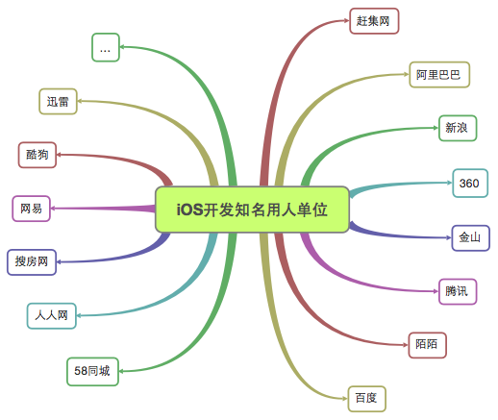
用人单位
用人单位基本可分为3种企业类型：
1、移动互联网企业
2、互联网及传统软件企业
3、有移动端需求的传统企业

Slide 37
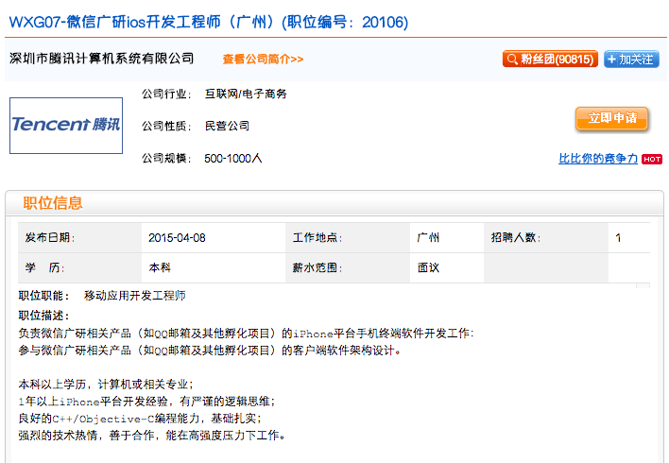
用人单位要求
Notes:
BAT等互联网的3大巨头公司的用人要求

Slide 38
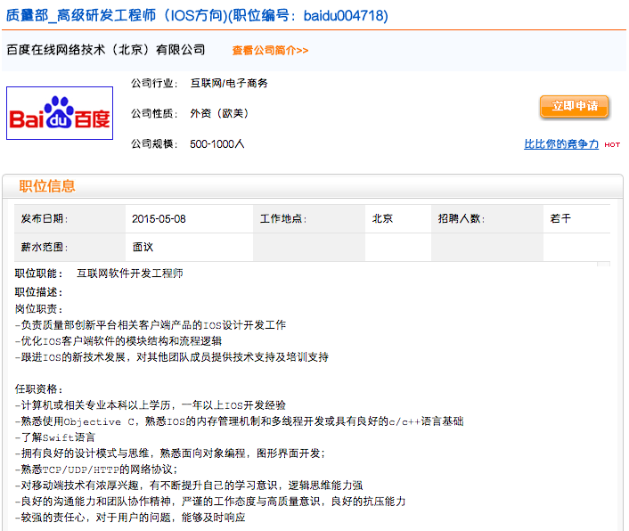
用人单位要求

Slide 39
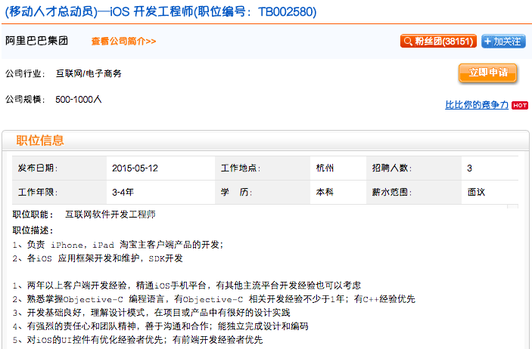
用人单位要求
Notes:
接下来我们聊一聊，承载iOS开发这个职业的移动互联网的现状与发展趋势

Slide 40
我国智能终端的增长
根据相关数据显示，2014年，我国移动智能终端用户规模达10.6亿，较2013年增长231.7%。
2012-2014年中国移动智能终端用户规模
231.7%
10.6
单位:亿台
242.9%
3.2
0.7
2012
2013
2014
Notes:
智能手机现在已经成为每个人的必须消费品了，以前你们一天面对的最多的可能是电脑，但是现在已经被手机取代了

Slide 41





移动网民的年龄划分
80后中青年用户是移动网民的主力军，而90后青少年已逐渐成为移动互联网的新生力量。
2014年12月 移动智能终端用户年龄分布
25岁及以下
90后
26-35岁
80后
36-45岁
70后
46-55岁
60后
55岁以上
60后以上
Notes:
移动互联是年轻人天下，按照现在信息化的发展速度，每一个人并不仅仅是一个简单的消费个体，他可能代表了他的一个生活圈

Slide 42
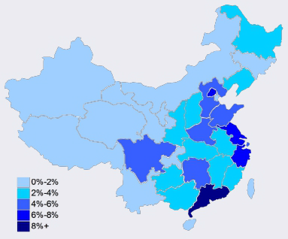
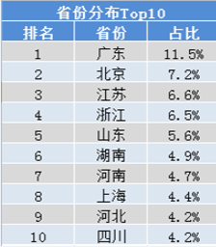
移动网民区域分布
移动网民在沿海省份广州、深圳、上海分布最为集中，而湖南、河南、四川等中部地区用户占比也较高。
2014年12月 移动智能终端用户区域分布
Notes:
移动互联网的发展速度是惊人的，南方城市、北上广深这种一线城市更是如此，这也客观体现了人们对此的需求

Slide 43
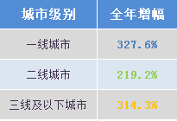
移动应用发展现状
在移动应用使用率中，一线城市（北上广深）用户保持较快的速度增长，随着应用的推广过程中，三线及以下城市的用户规模赶超二线城市。
2014年Q1-Q4 一二三线城市移动智能终端用户规模及增速
2014Q1
2014Q2
2014Q3
2014Q4
Notes:
移动互联网的这种发展深入程度更是超出了我们的想象，上了年纪的爷爷奶奶，叔叔阿姨也会说要玩微信、玩网购

Slide 44
移动应用发展现状
全国平均每部移动设备上安装34款应用，设备平均每天打开应用20款。iOS用户对操作系统的更新行为更加积极，使用iOS 8.0以上版本的用户达8成以上
34款
20款
平均每部设备安装应用款数
设备平均每天打开款数
Notes:
现在每天使用APP用户已经形成了习惯，离开了他们喜欢的APP，他不是觉得少了一样东西，而是感觉和整个世界失连了，这也体现了用户对APP的黏度

Slide 45
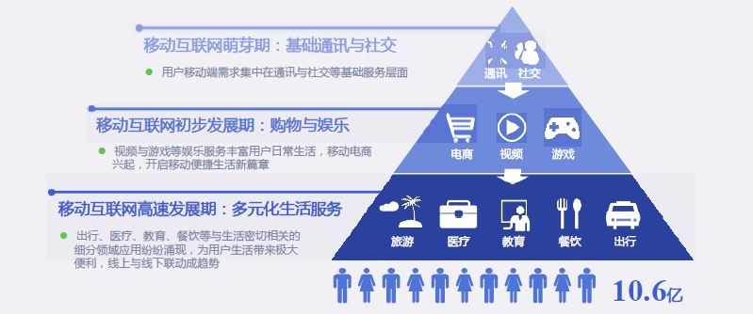
移动网民需求更加多元
移动互联网进入高速发展期，用户需求多元化释放，行业更加趋于细分化。
Notes:
从以前的社交、通讯等最基本的需求，到现在购物、医疗、视频、游戏、教育、餐饮、交通出行等等的需求，这种发展是非常惊人的，也以为着岗位也越来越多元化，需求越来越大

Slide 46
移动互联网行业细分
O2O行业应用数量快速增加，覆盖更多生活相关领域。
2014年1-12月 Top1000应用中O2O应用款数
餐饮
医疗
社区
票务
母婴
单位：款
44
房产
27
汽车服务
旅游
教育
家政
2014年1月
2014年12月
Notes:
互联网公司在布局本地化生活服务和O2O时更是离不开移动端的支持

Slide 47
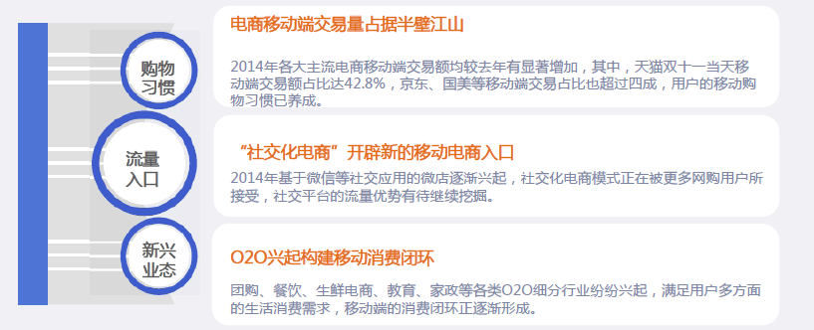
移动电商及O2O的崛起
电商移动端交易占比提升，社交电商逐渐兴起，O2O与移动电商协同构建移动消费闭环。
Notes:
各大传统企业苏宁、国美等等也是积极的布局O2O，电商从原来的PC端积极的搬到了手机端，从淘宝、天猫、京东他们的推广模式看出，这种占比更是它们未来的发展方向

Slide 48
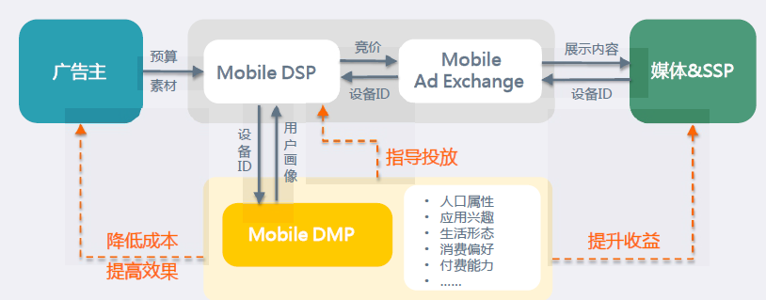
移动广告的投放趋势
移动广告行业对广告效果和用户生命周期的关注度快速提升，广告投放由粗放式向精准营销迈进。

Slide 49
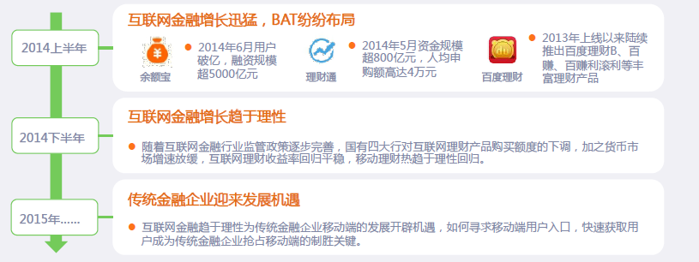
互联网金融类的发展
互联网金融增势趋于理性，传统金融企业迎来移动端发展机遇。
Notes:
金融类产品近期也是如雨后春笋般的增长，各种宝宝类产品层出不穷

Slide 50
鹏途简介
*
鹏途简
鹏途集团作为华南地区最大的信息化应用人才储备中心，开创中国信息化人才实战培训新模式，面向企业、院校、软件厂商、社会培训机构以及个人提供管理与信息化人才培训与服务。鹏途集团与SAP、Oracle、用友、金蝶等国内 外知名软件厂商建立战略合作，搭建专业管理软件应用工程师定向培养，采用先进的教学平台，专业的讲师培训，为用友、SAP、金蝶、富士通、中国电信、中国银行等国内外知名企业输送信息化人才。
鹏途双赢融合模式、实践育人理念、开放教学平台、专业教育体系，被誉为中国实战信息化人应用才培训第一品牌，就业率稳居行业第一。 鹏途集团0105成品4分钟.mp4

Slide 51
鹏途简介
鹏途简介
信息化人才供应链服务商
鹏途教育：信息化应用人才、开发人才培训
鹏途信息化人才服务：就业、猎头
鹏途信息化交流平台

Slide 52
鹏途iOS课程优势
我们教会你的不仅仅是如何去开发，更有掌握开发外的移动项目管理、职业素养、业务知识等等
项目管理
业务知识
开发知识
开发知识
职业素养
其他培训机构
鹏途

Slide 53
鹏途iOS课程优势
优势一
优势一
企业实体项目教学，直接与企业接轨
优势二
零基础入门教学，无需担忧基础差
优势三
全天授课，最专业的教学方式
优势四
最强就业体系，终极就业保障
Notes:
1：边教学边做企业的真实项目，拒绝只教理论知识不动手做项目
2：你可以没有任何的计算机和编程基础，只要踏实肯干，肯努力，肯付出
3：4个月的全日制脱产培养，每周5天上课，早9：00－晚 20：30
4：超过1000家合作企业，保障高薪就业

Slide 54
鹏途iOS课程路线
第一阶段
第二阶段
第三阶段
第四阶段
第五阶段
C/OC语言知识
iOS应用开发
iOS项目实战
项目管理、职业素养、业务知识
iOS项目答辩
Notes:
1：培养学员的软件编程能力和软件编程思想
2：使学员具有独立开发iOS应用软件的能力
3：提升学员创新、实战经验能力，让学员拥有自己独立研发的几款产品
4：培养学员的职业素养、项目管理知识及业务方面知识
5：对4个月的学习成果总结，通过答辩锻炼表达能力和应试能力

Slide 55
鹏途iOS开发核心知识
C语言程序设计
OC之设计模式和文件操作
UIKit界面开发
Objective-C基础知识
OC之Foundation框架、数据结构
初级网络
OC之基本语法
OC之内存管理与异常控制
数据处理
OC之面向对象编程
OC之特有语法
高级网络
iOS高级特性
Notes:
严谨的课程体系，教学知识一环扣一环

Slide 56
培养方案
培养目标
使学员充分掌握iOS开发核心知识，让学员拥有独立开发中大型iOS项目的能力，实现毕业即可上岗。
招生对象
没有任何软件编程基础和iOS经验，想先从0基础入手的iOS开发爱好者。
希望以较低的投入和风险来了解自己是否适合转型从事iOS开发的求职人员。
热爱苹果，想做iOS开发的人。
可以没有任何的计算机和编程基础，但踏实肯干，肯努力，肯付出的人
课程体系

Slide 57

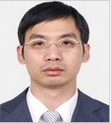
师资阵容
李春林
课程研发总监
华中科技大学管理学学士,ERP实施项目经理 主讲《NC总账、报表》、《NC固定资产、报销》、《全面预算》、《NC全面预算》等课程。曾就职于用友公司，主要负责NC产品集团管控方面实施工作，有9年项目实施经验，参与过广州市妇女儿童医疗中心、广东盐业集团等大型项目实施工作，独立带过团队，对于团队建设及实施顾问能力提升工作有着丰富的实践经验
陈健聪
课程研发首席顾问
实战项目教学，移动互联界最高端培训
暨南大学:企业管理硕士(MBA) ,中山大学:生物化学学士,ISO9000/22000/14000/18000 认证审核员,ISO13485/17025管理体系内审员,10年消费品行业市场和管理实战经验；8年消费品行业企业流程管理和绩效管理咨询经验；5年消费品行业信息化和电商项目项目经理经验；3年消费品行业自主创业运营经验；

Slide 58

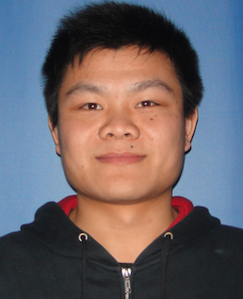
师资阵容
龚俊慧
iOS教研主管
5年企业大型项目开发经验，曾在多家移动互联网企业从事产品设计、架构设计、核心开发、团队管理工作，拥有丰富、多品类的iOS项目研发经验，国内第一批iOS开发工程师，授课实战性强和对iOS开发有着独到的见解，着重打造最接近移动互联网的教学体验。
熊耀文
iOS高级讲师
实战项目教学，移动互联界最高端培训
4年大中型项目开发经验，先后在多家公司担任资深软件工程师 。在软件开发和技术培训方面积累了丰富的经验，精通企业级应用开发。对软件工程、设计模式、项目运营等有深入研究。
熊老师不但经验丰富、专业知识夯实广博， 其授课内容丰富充实，深入浅出，知识点讲解细腻透彻， 而且善于使用图以及工作、生活中的实际案例来加深学生对知识点理解与记忆，通过一步一步的引导学生做东西来提高学生的编程技能。

Slide 59
鹏途的培训价值
清晰职业发展方向，激发实现职业目标的驱动力
高起点职业发展平台，为你描绘精彩职业生涯
专业技能提升，修炼必备的就业能力
中产阶级收入，能力与收入复利增长，成就复利型人生
接触高端人脉，提升自身眼界与位势

Slide 60
就业保障
第一重就业保障
第二重就业保障
第三重就业保障
互动式就业平台
方便快捷
体系化就业网络
覆盖全国
多元化就业渠道
畅通无阻
第五重就业保障
第四重就业保障
五重就业保障
全程创业指导
全国性校友协会沟通无限
订单式校企合作
毕业即就业

Slide 61


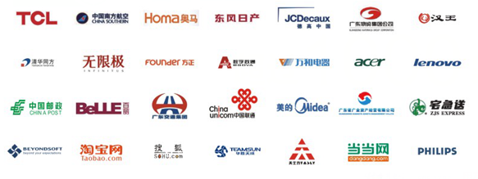

合作企业
*
合作企业

Slide 62
体验课
鹏途集团 | 信息化教育领导者
姓名: __________
学校: __________
专业: __________
年级: __________
手机: __________
Q Q: __________
iOS开发
入门实战开发体验日
1天时间
1位名师
1套企业所需开发环境
1个全真案例的全程 真实体验
24小时热线：020-81316998

Slide 63




谢 谢
努力 ，共勉
龚俊慧
258644279
市场部
陈檬
gzgjhui@ptpx.com.cn

